Slide 1
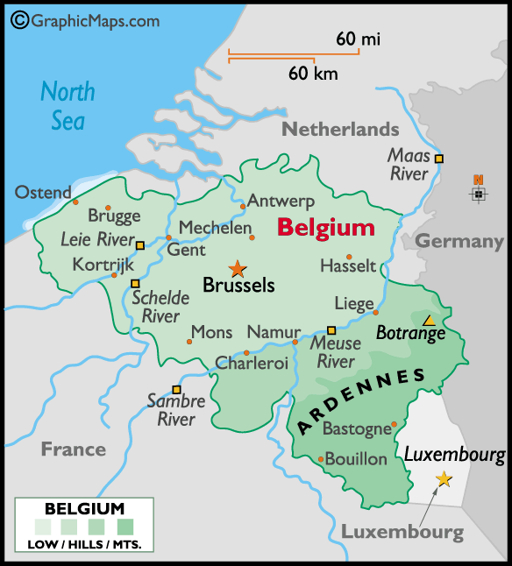
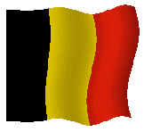
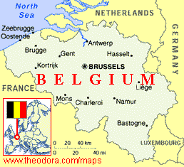
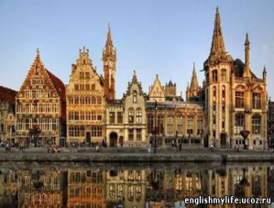

Slide 2
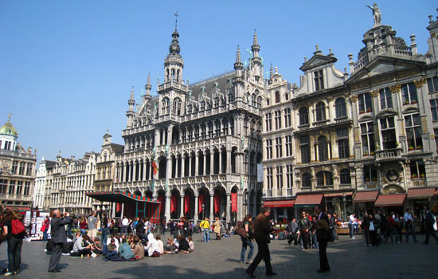
БЕЛЬГИЯ
БЕЛЬГИЯ

Slide 3
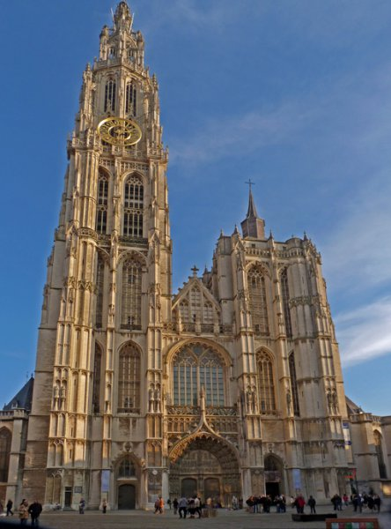

Slide 4
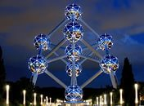
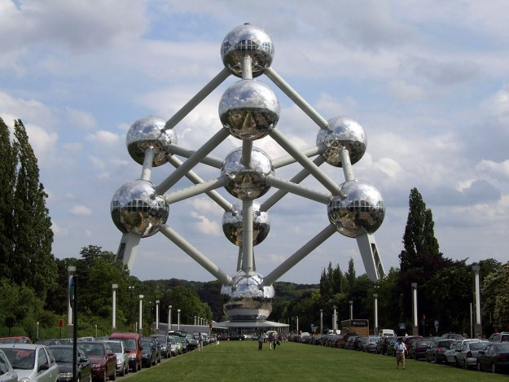

Slide 6
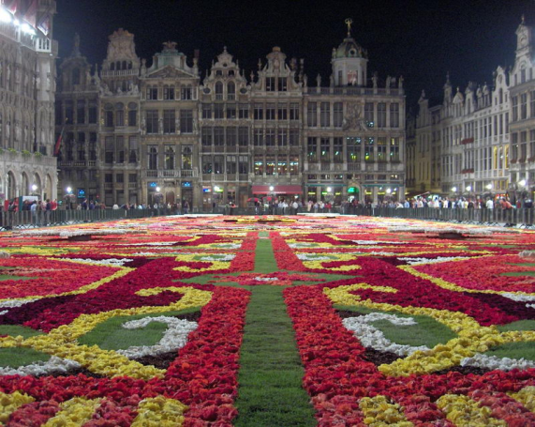
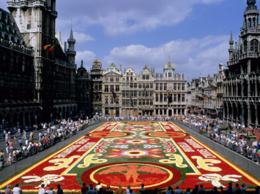

Slide 7
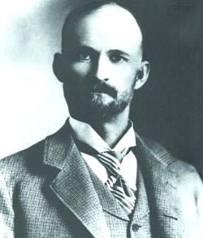
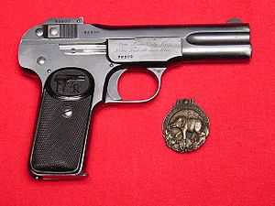
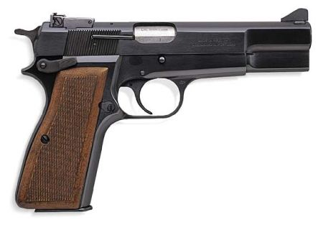
БЕЛЬГИЯ

Slide 8
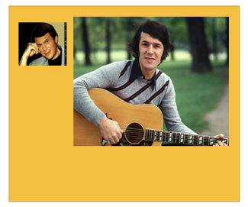
БЕЛЬГИЯ

Slide 9
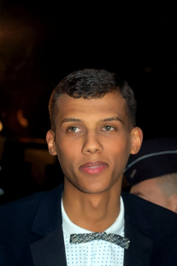
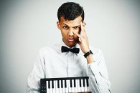

Slide 10
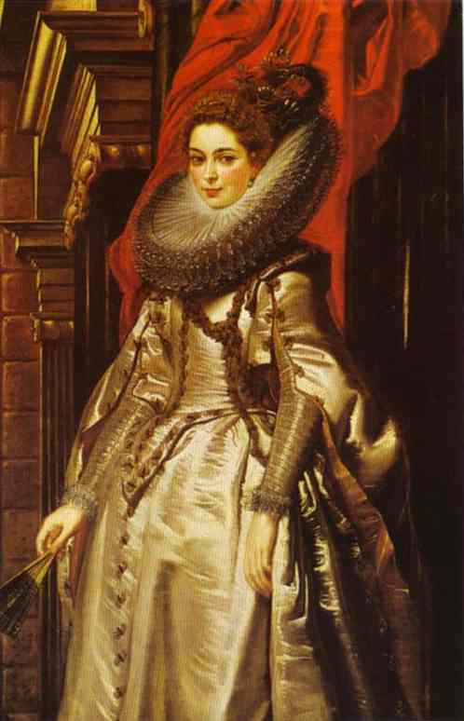
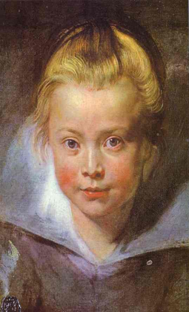
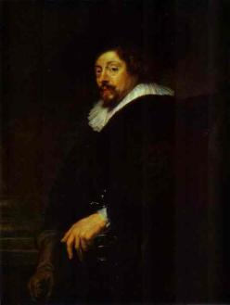
БЕЛЬГИЯ

Slide 11
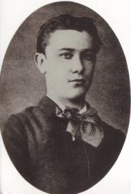
БЕЛЬГИЯ

Slide 12
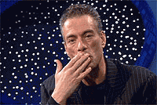

Slide 13
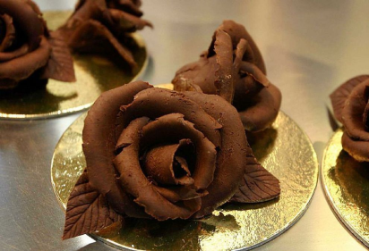
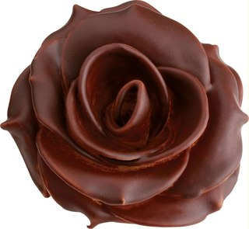
БЕЛЬГИЯ

Slide 14
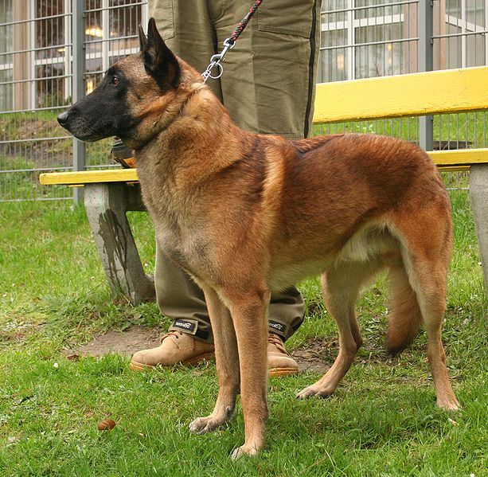
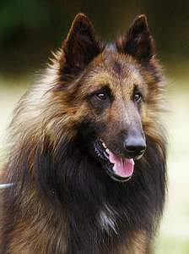

Slide 15
Источники и литература:
Мэри Меррей Борсок Европа. Путеводитель по обычаям и этикету. М., АСТ.Астрель, 2006. Бельгия, стр.104-121.
В.Б. Новичков Страны и народы. Универсальная энциклопедия для юношества.,М., Издательство «Педагогика- пресс», Издательский Дом «Современная педагогика»,2000. Бельгия. Стр.24—27
Страны.Народы.Цивилизации. Энциклопедия для детей. М., Издательский Дом «Аванта +», 2006. Бельгия,стр.137-139
А.Б. Косолапов. Туристское страноведение. М., 2005, Бельгия.стр.144-148.
Все видео взяты из сети интернет (монтаж выполнили сами)

